Slide 1
Stookverbod
Bij code rood
Patrick Reijnen & Jolijn Nellestein
11 april 2024

Slide 2
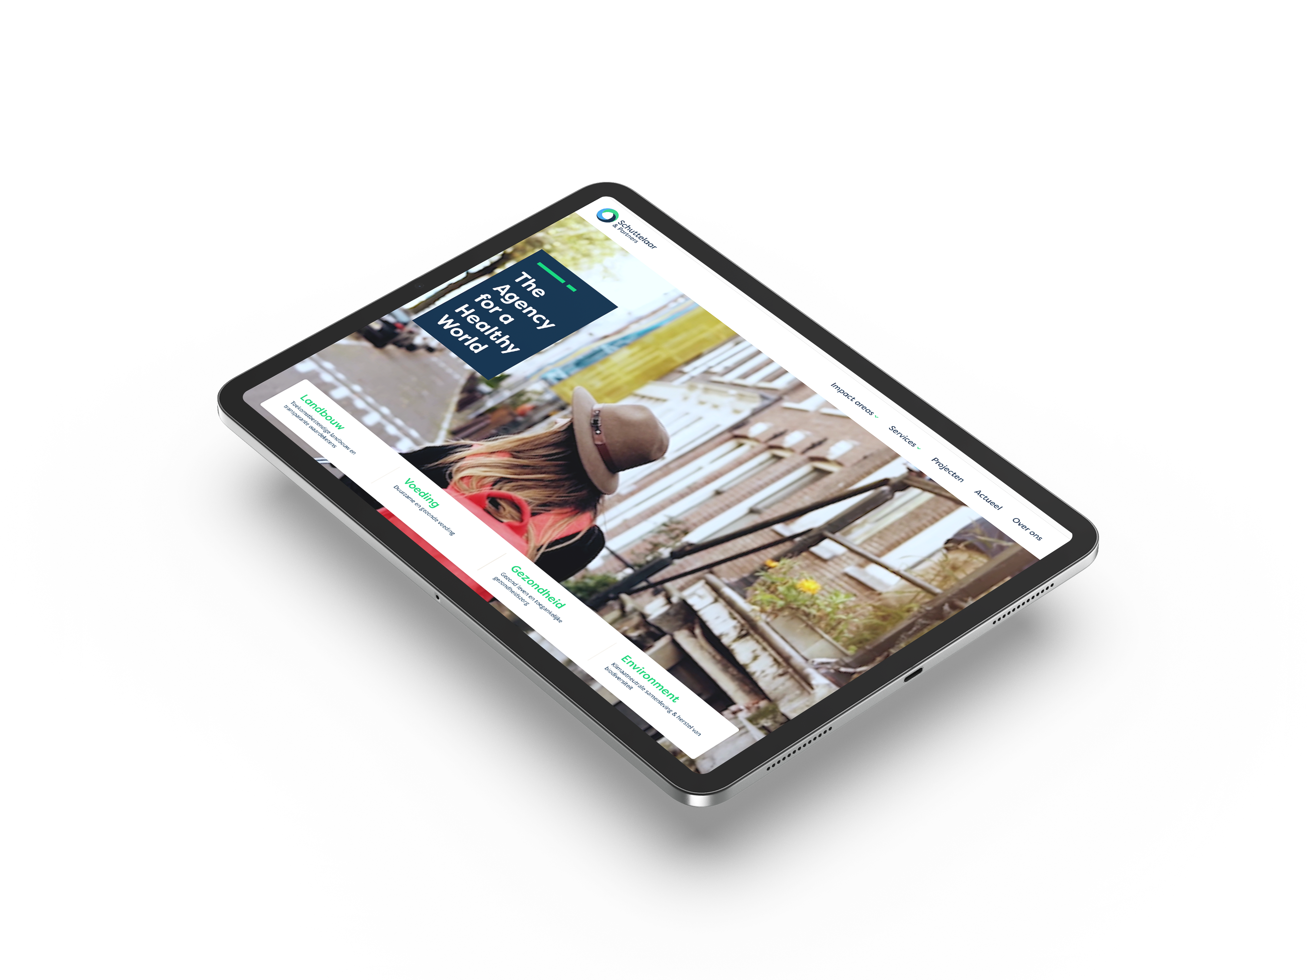

www.schuttelaar.nl

Slide 3

Wat gaan we bespreken?
Introductie
Motivatie
Aanpak
Toolkit en materialen
Vragen en discussie (15 minuten)

Slide 4
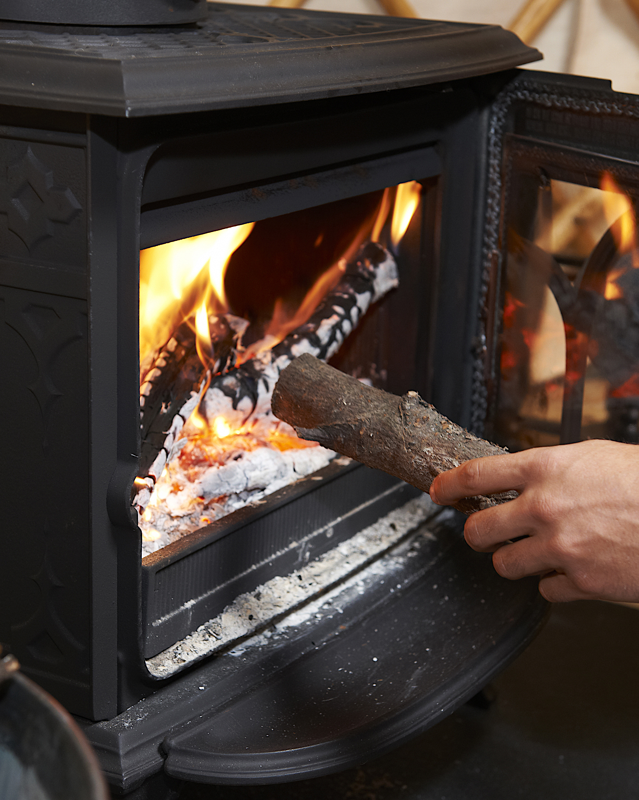
Introductie
Wat was de vraag?
Opstellen draaiboek en aanpak voor gemeenten bij code rood (stookverbod) van de Stookwijzer
Materialen zijn in het kader van SLA
(Schone Lucht Akkoord) houtstook pilotgroep 'Stookverbod bij een stookalert' ontwikkeld
Voorlichtingsmateriaal; materialen zijn ook zonder stookverbod bruikbaar in kader van bewustwording

Slide 5
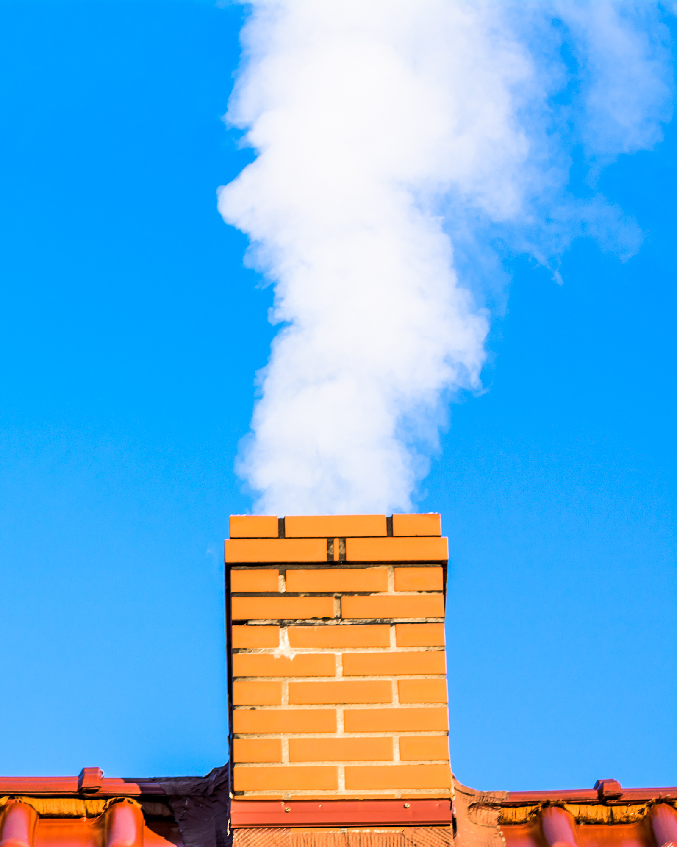
Motivatie
Waarom doen we dit?
Verbranden van hout bron fijnstof in de buitenlucht
Houtrook mengsel van verschillende stoffen die schadelijk of kankerverwekkend zijn.​
Lokaal kan de hoeveelheid vervuilende stoffen in de lucht op leefniveau door houtstook flink oplopen
In 2020 zorgde houtstook landelijk voor ruim kwart van de hoeveelheid fijnstof in de lucht
Vier keer zoveel als de fijnstofuitstoot door wegverkeer
Bron: Motivatie houtstookverbod, KokxDeVoogd

Slide 6

Aanpak
Hoe doen we dit?
Stoppen met vuur stoken doe je voor gezondheid van jezelf, je gezin en je buren
Je doet het zodat je omgeving geen last heeft bij ongunstige weersomstandigheden
Vertellen nadrukkelijk de positieve gevolgen van geen vuur stoken
Het verzoek te stoppen met houtstook geen directieve oproep 'Stop met stoken als het windstil is’
Boodschap luchtig en sympathiek brengen voorkomt dat er na lezen weerstand ontstaat
Communicatieve aanpak is dat we gewenst gedrag op een sympathieke, begripvolle manier brengen

Slide 7
Aanpak
Sympathie voor ons verhaal niet alleen in teksten, ook in beelden
Sympathieke, 'gewone' burgers spelen de hoofdrol
Door met kopregels te werken die goed in het gehoor liggen zorgen we ervoor dat de boodschap opvalt en beklijft.
Creatieve concept kan toegepast worden op fotografie in eigen gemeente met herkenbare locaties

Slide 8
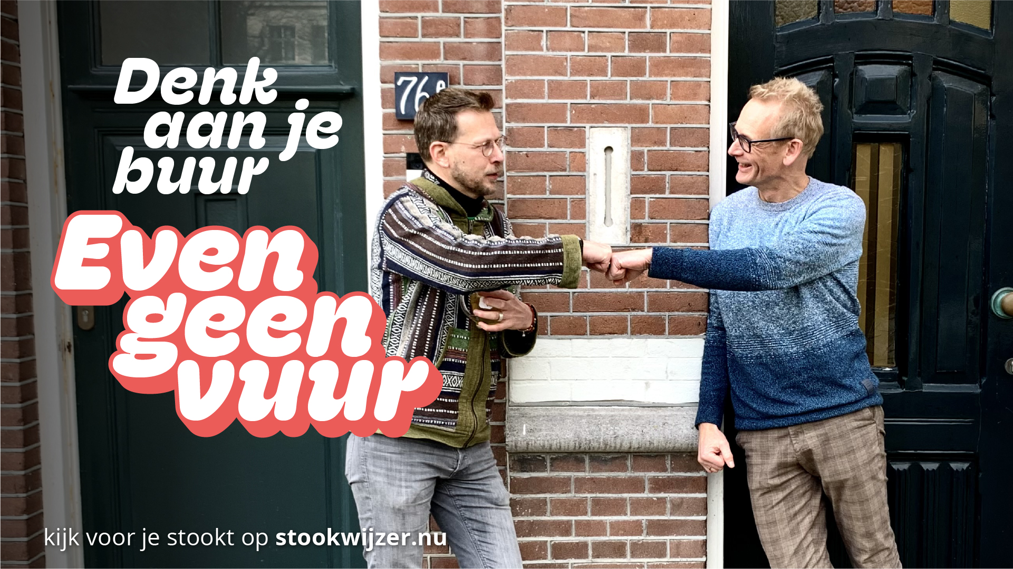

Slide 9

Fase A: intro onderwerp
We benadrukken kracht van gemeenschappelijke en persoonlijke verantwoordelijkheid
We zien buren die respectvol met elkaar omgaan en zich aan stookregels houden
Dit benadrukt dat naleven van de regels niet alleen een overheidsmandaat is
We hebben collectieve verantwoordelijkheid elkaar niet tot last te zijn en elkaar en onze omgeving gezond te houden
Boodschap wordt luchtig, met een knipoog en vanuit een niet-autoritaire hoek gebracht

Slide 10
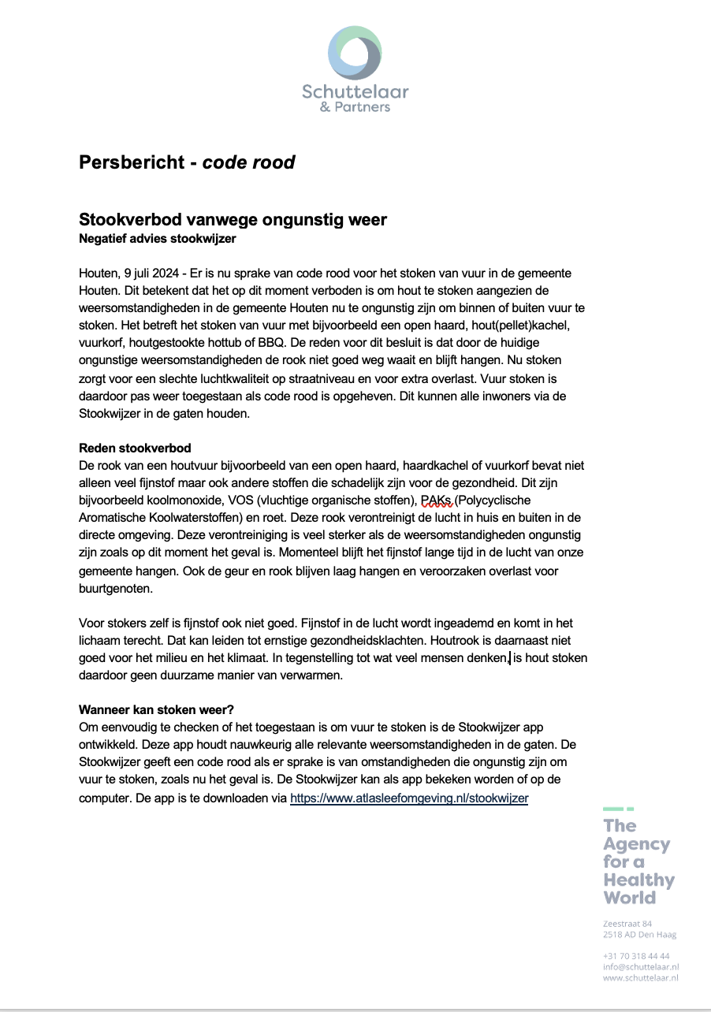
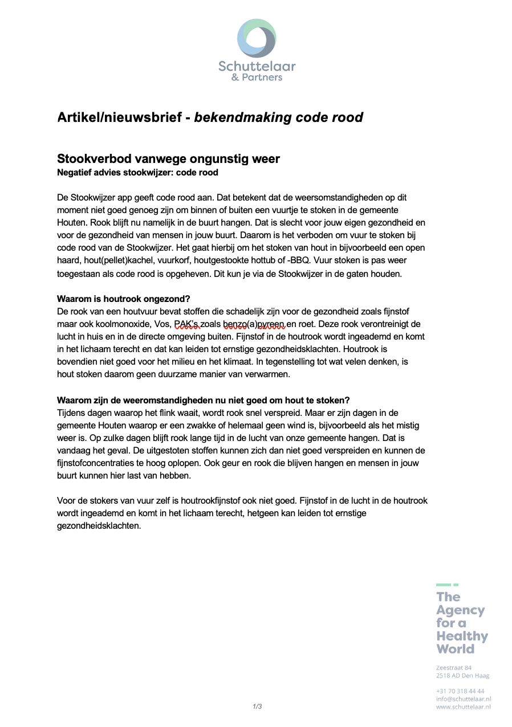
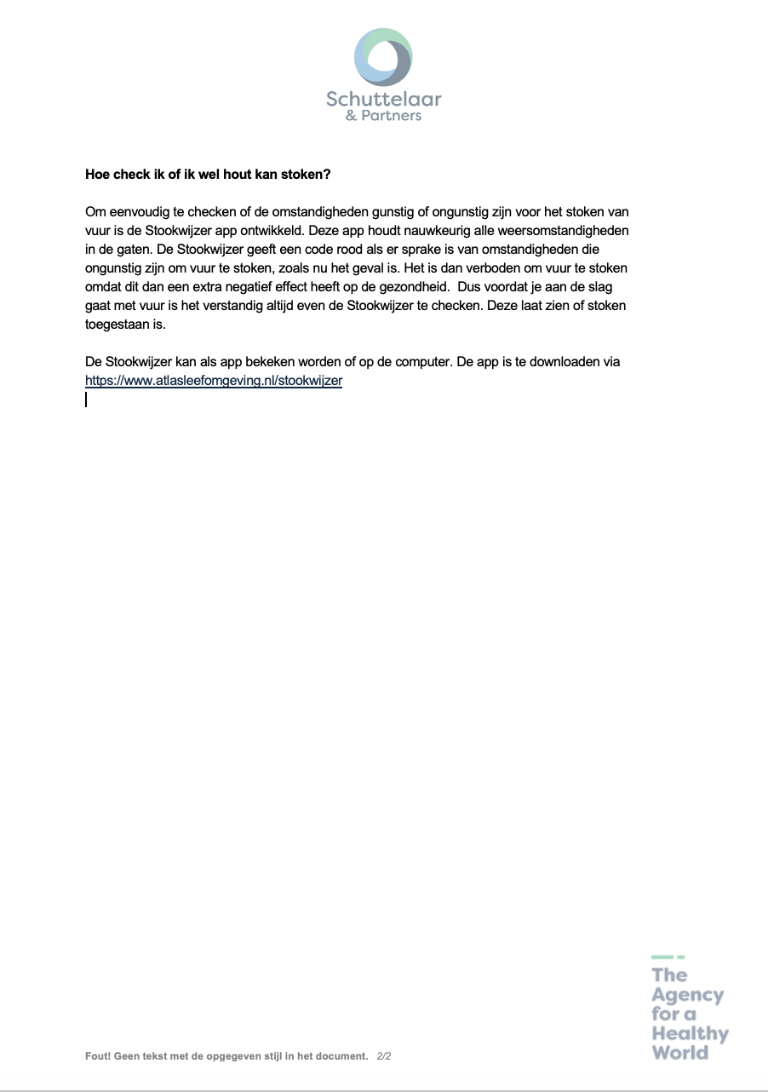
Toolkit onderdelen
Persbericht
Artikel/Nieuwsbrief
Q&A Stookverbod

Slide 11
Social media
In iedere gemeente hebben we liefhebbers van vuurstoken. Dat klinkt gezellig maar we realiseren ons niet genoeg wat voor effect dat heeft op onze luchtkwaliteit en gezondheid. Zeker als er geen of weinig wind waait, blijft er veel rook hangen in onze leefomgeving. Dat is ongezond zowel voor jezelf als voor je buren. Dus stook wijzer en houd rekening met je buur! Kijk voortaan voor je stookt op stookwijzer.nu
#stookwijzer #coderood #hébuurgeenvuur

Slide 12
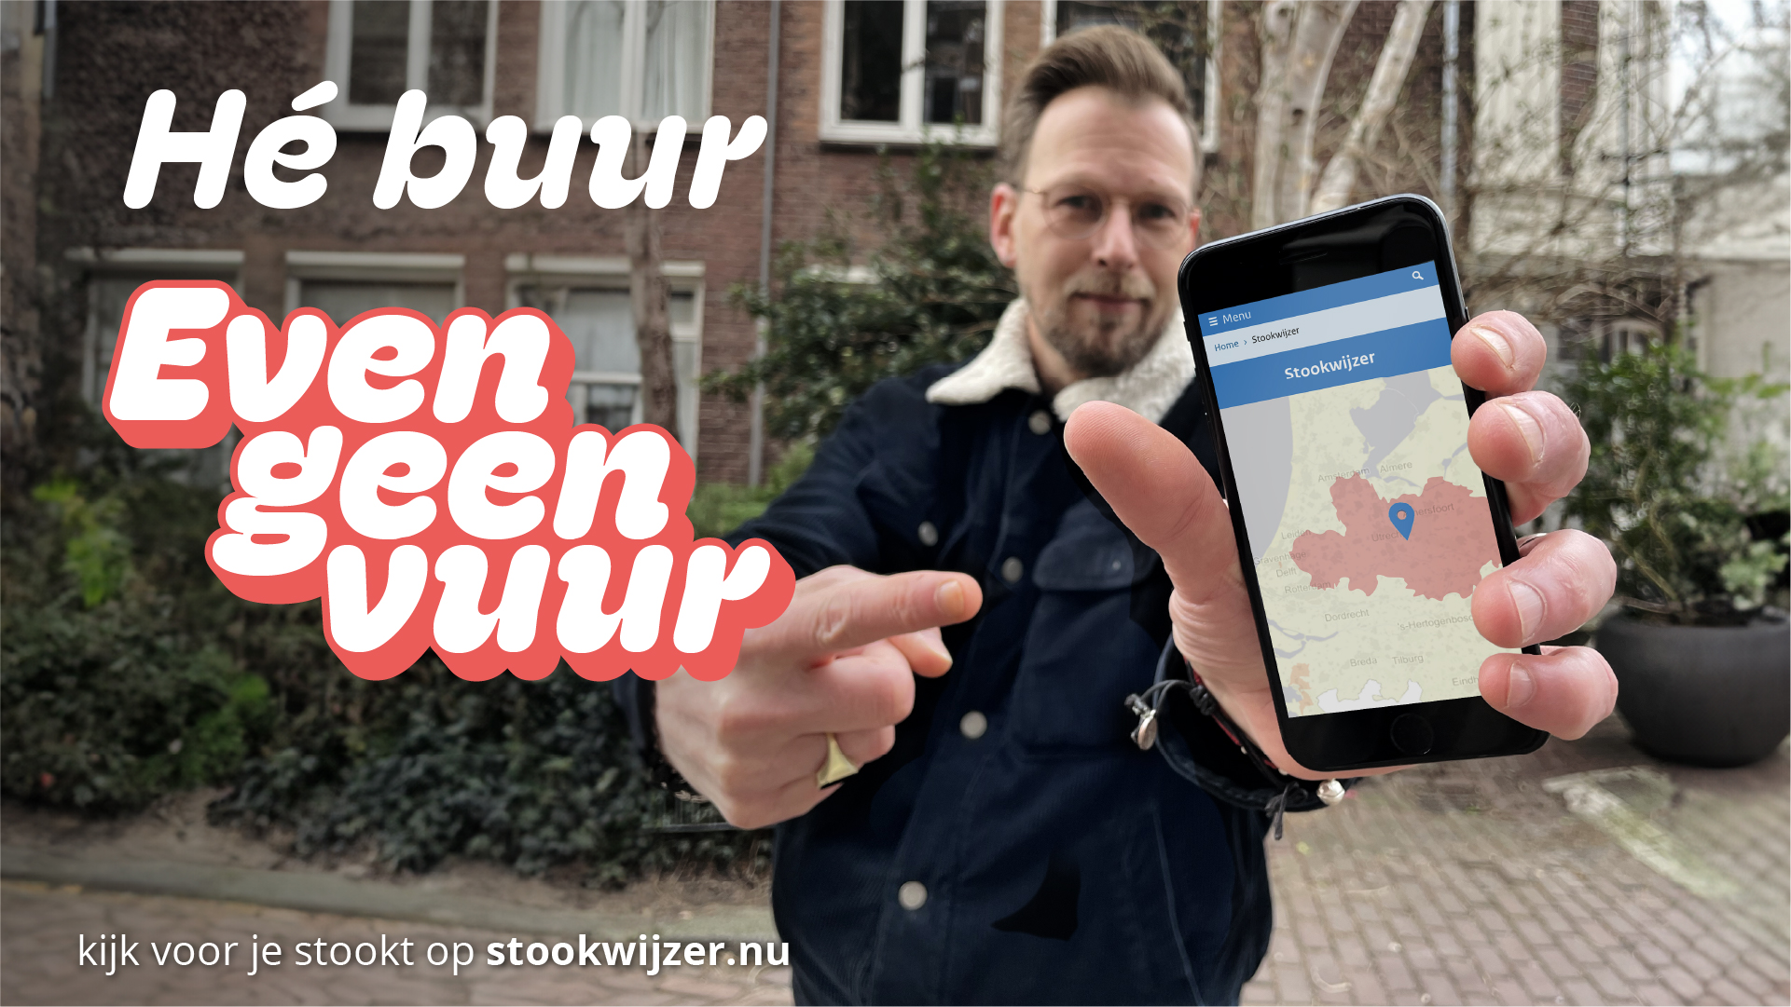

Slide 13
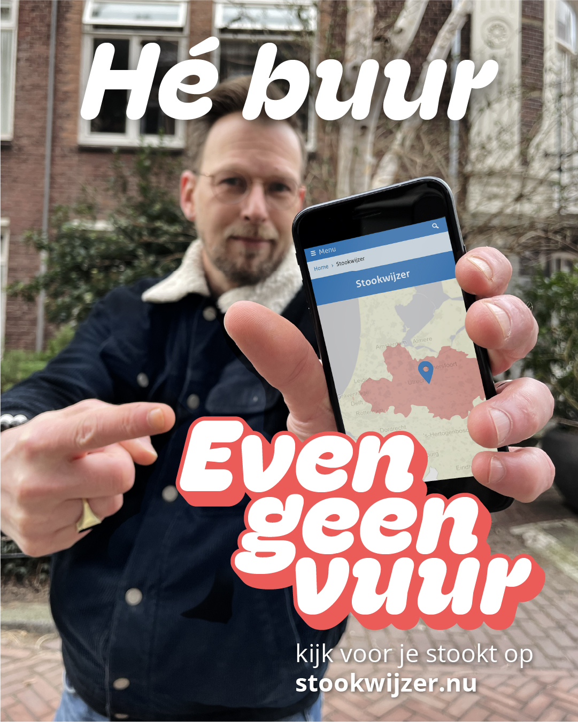
Fase B: code rood
Deze fase richt zich op daadwerkelijk stoppen en actieve verantwoordelijkheid rondom stoken, met de Stookwijzer (app) als uitgangspunt
We benadrukken het belang van het gebruik van de app om overlast te voorkomen
Wederom op sympathieke wijze met een knipoog

Slide 14
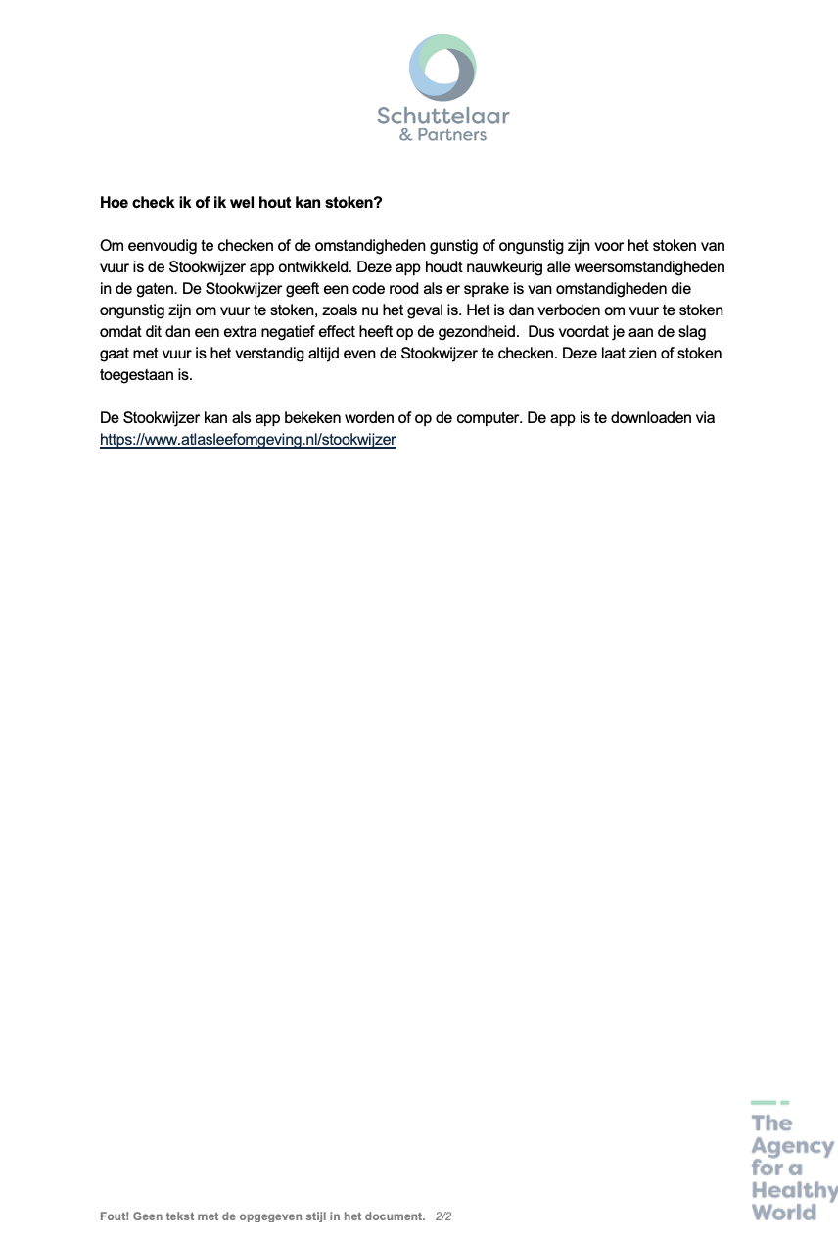
Toolkit onderdelen
Persbericht
Artikel/Nieuwsbrief
Q&A Stookverbod

Slide 15
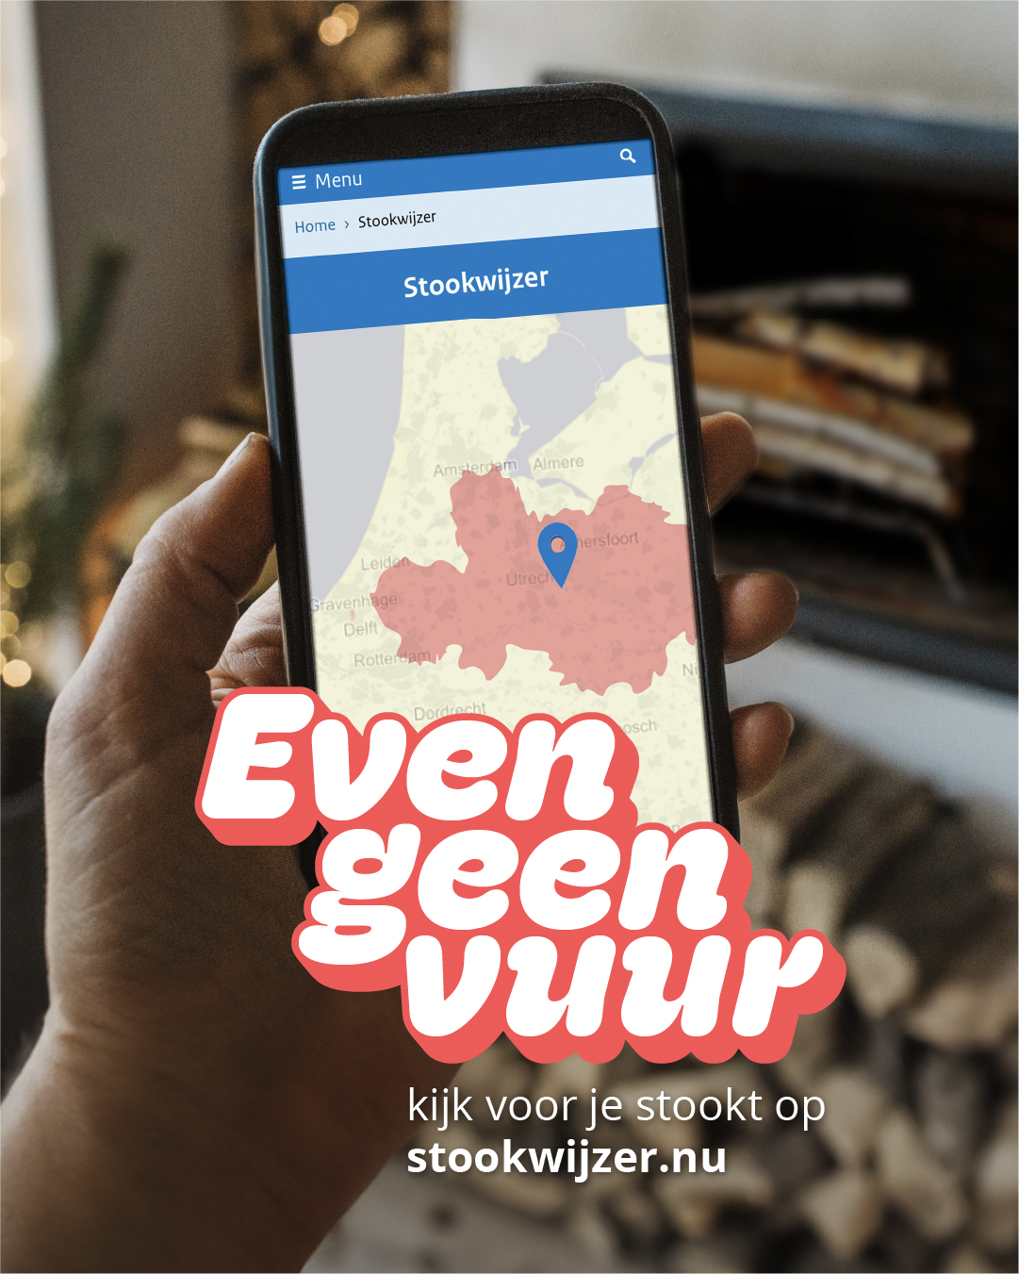
Social media
Vandaag is er een code rood voor het stoken van vuur in delen van de gemeente Utrecht. Dit betekent dat de weersomstandig-heden zo ongunstig zijn dat we je vragen nu geen hout te stoken. Er blijf nu namelijk veel rook hangen in onze directe omgeving, wat schadelijk is voor jouw gezondheid en die van je buren. Hou rekening met je buren en stook wijzer. Kijk voortaan voor je stookt op stookwijzer.nu
#stookwijzer #coderood #hébuurgeenvuur

Slide 16
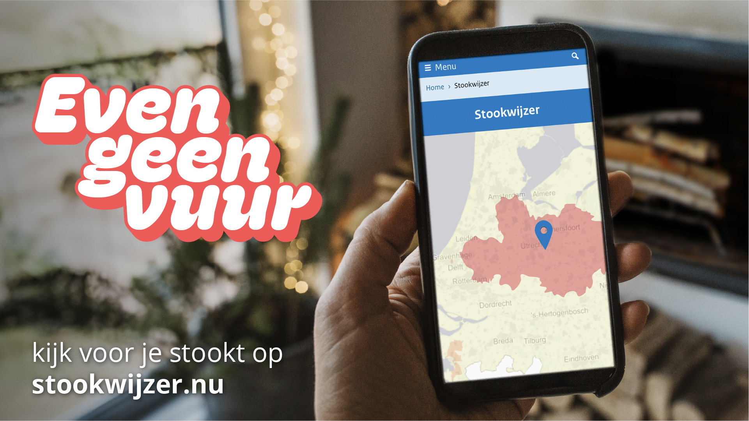

Slide 17
Fase B
Extra uiting concentreert zich volledig op de Stookwijzer app
Gebruiker wordt aangespoord tot het actief gebruik en volgen van de adviezen voor verantwoord stookgedrag

Slide 18
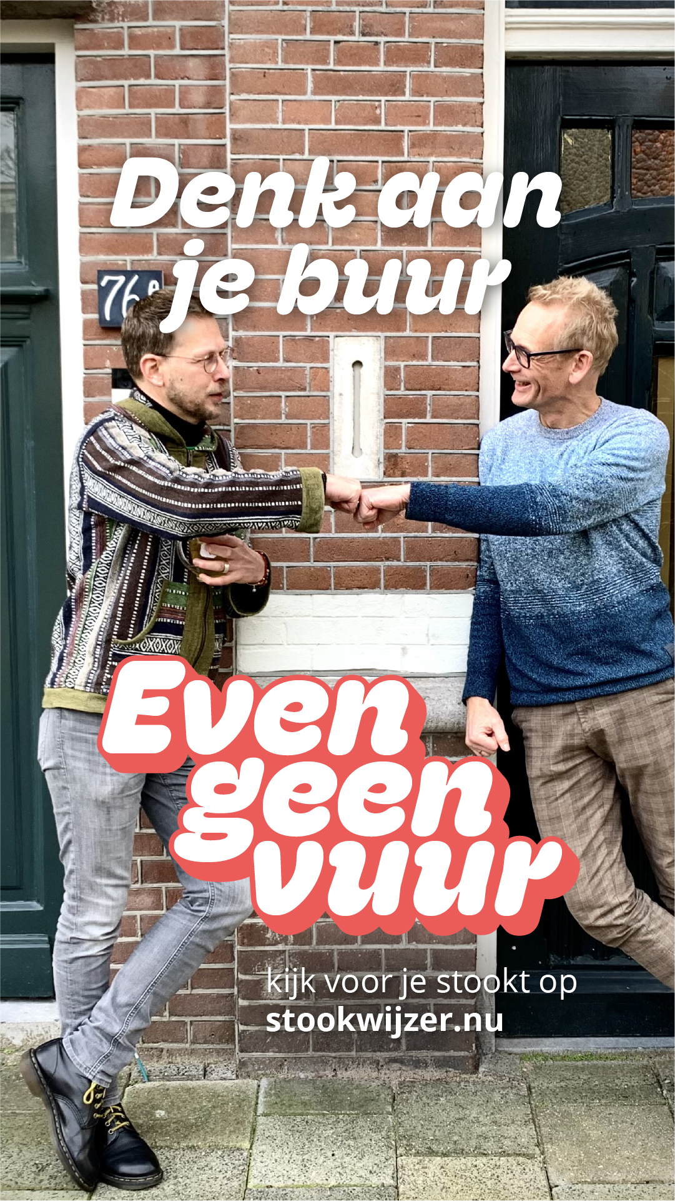
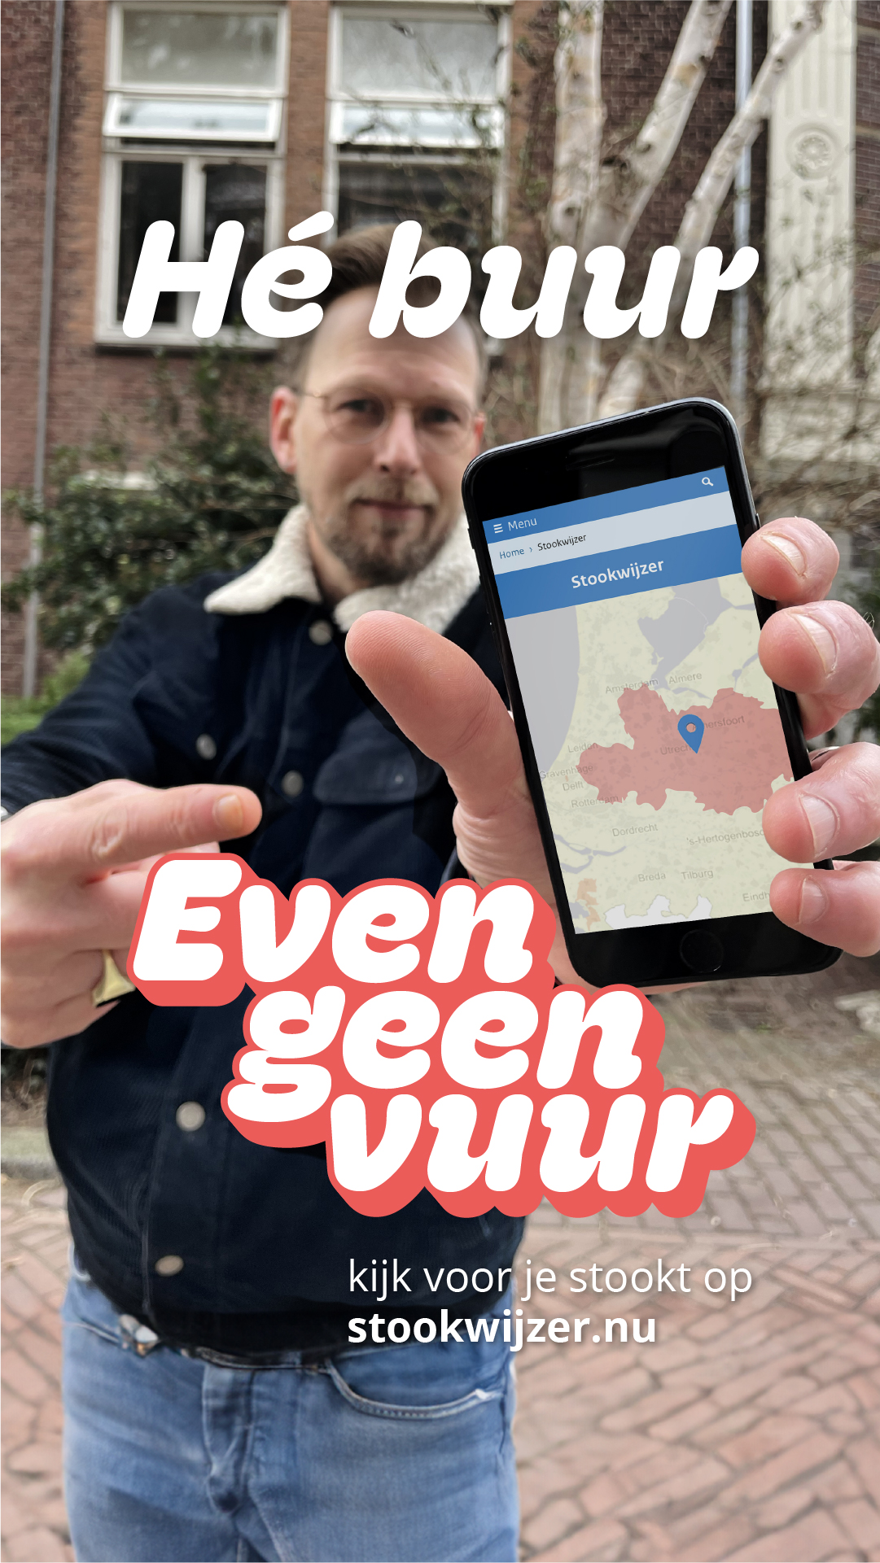
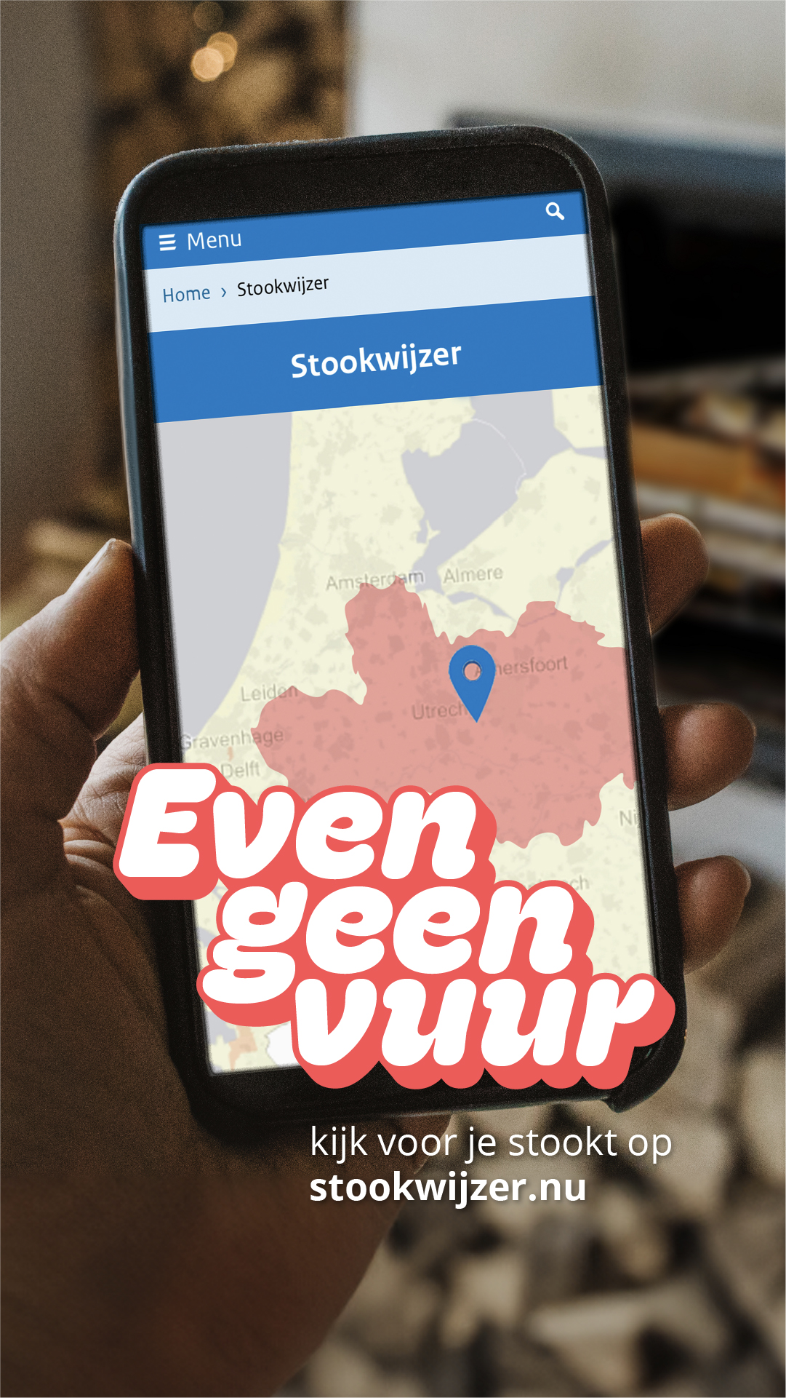

Slide 19
Toolkit
De volledige toolkit zal worden gedeeld op de website van het Schone Lucht Akkoord en op het IPLO (informatiepunt leefomgeving)
Teksten
  persberichten
  artikelen voor website, huis aan huis
  Q&A
Stijlelementen
Rechtenvrije foto’s
  diverse locaties (landelijk, stedelijk, nieuwbouw, jaren dertig)
  cast die afspiegeling van Nederland is

Slide 20
